Slide 1
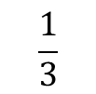

$$\frac{1}{2}$$
$$\frac{1}{3}$$

